Slide 1

تدريب لغوي
الجملة الاسمية

Slide 2

عزيزي الطالب هدفنا لهذا الدرس تحديد المبتدأ والخبر في الجملة الاسمية وحركة آخرهما .
تعالوا نتذكر بعض المعلومات السابقة :
ما أنواع الجمل ؟
مم تتكون الجملة الاسمية ؟
اذكروا بعض الجمل الاسمية .
فعلية
اسمية
خبر
مبتدأ
المدرسةُ جميلةٌ
الباحةُ نظيفةٌ
السماءُ صافيةٌ

Slide 3


اقرأ الجملتين الآتيتين ثم أجب .
1- شاطئُ البحر كبيرٌ.
2- أرضُ الجولانِ خصبةٌ .
- حدد المبتدأ والخبر في الجملتين السابقتين .
- ما الحركة التي وضعت آخر المبتدأ والخبر في الجملتين السابقتين
السؤال
الأول
الخبر
كبيرٌ
شاطئُ
المبتدأ
خصبةٌ
أرضُ
السؤال
الثاني
الضمةُ

Slide 4

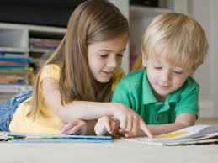
ماذا نلاحظ ؟
نلاحظ أن :
1- الجملة الاسمية تتألف من مبتدأ وخبر .
2- المبتدأ هو الذي نبدأ به الجملة الاسمية .
3- الخبر هو الذي نخبر به عن المبتدأ في الجملة الاسمية .
4- حركة آخر كل من المبتدأ والخبر المفرد الضمة .

Slide 5

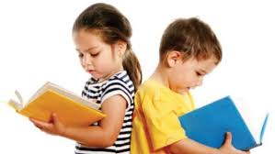
تأمل الصورة , ثم كون ثلاث جمل اسمية عن مضمونها , واضبط آخر كل من المبتدأ والخبر بالحركة المناسبة .
الشارعُ مزدحمٌ
المدينةُ نظيفةٌ
الإشارةُ حمراءٌ

Slide 6

إلى اللقــــــــــــــــاء

